Slide 1


Delligsen - Infoveranstaltung
„Gebäude und Heizungssanierung“
Beratung
Umweltschutz
08.05.2023
Sicherheit
Brandschutz

Slide 2

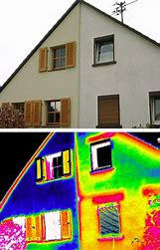
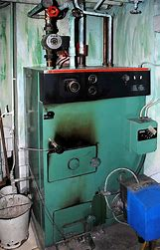
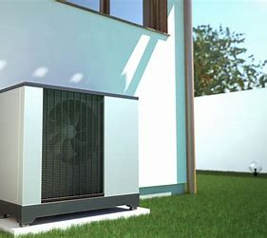
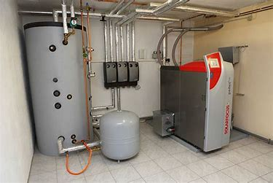
Klimaschutz in Deutschland / Niedersachsen: nicht ohne den Schornsteinfeger / Energieberater

Slide 3


Slide 4
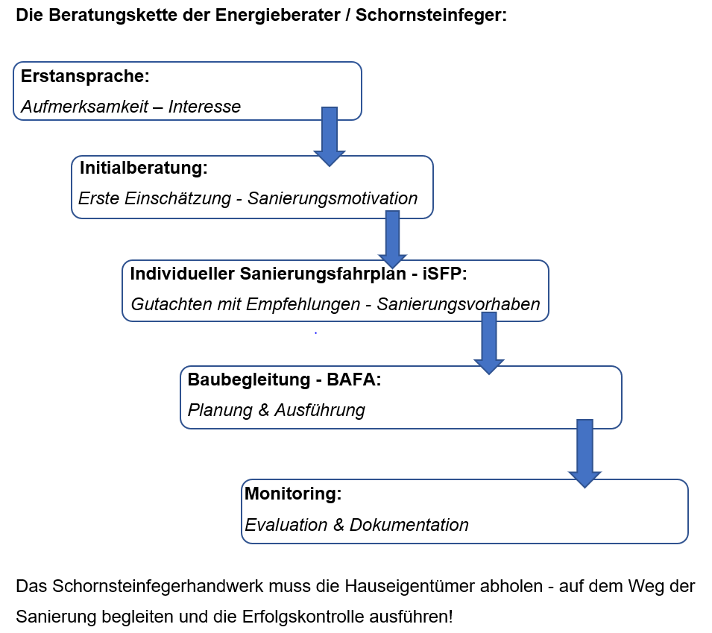

Slide 5
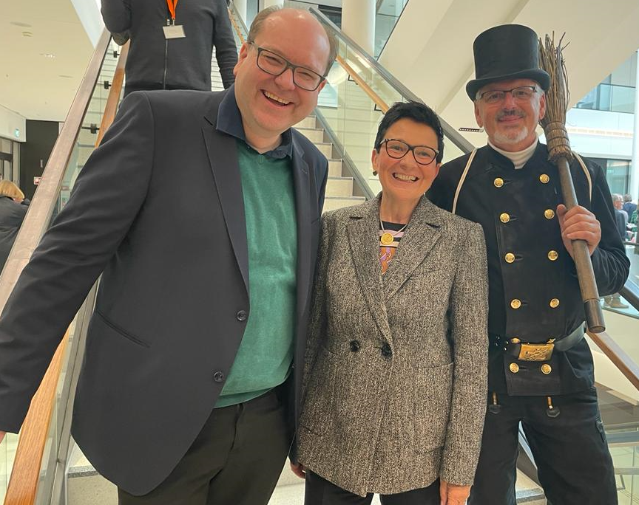
Initialberatung - Niedersachsen als Vorreiter

Slide 6
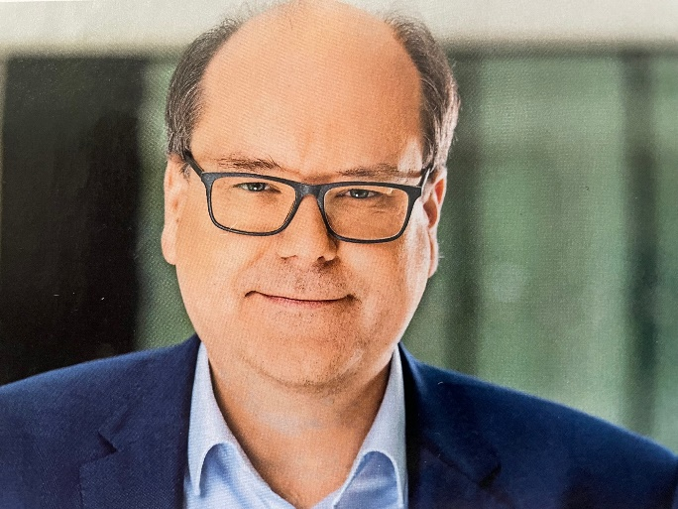
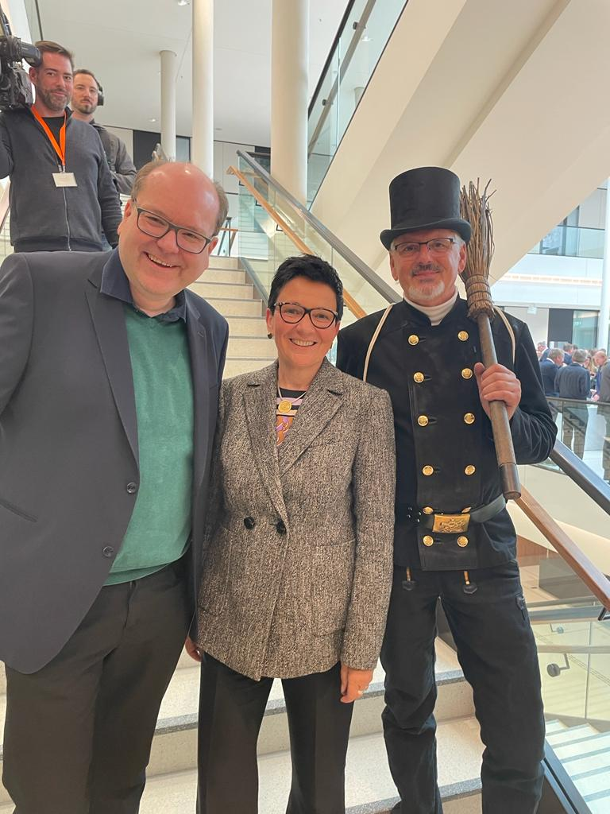
Umwelt- und Energieminister - Christian Meyer:
Februar 2023
„Mit guter, qualifizierter Beratung: Energie sparen,
Kosten senken und das Klima schützen.
Die neue landesweite niedersächsische Beratung, ist der Schlüssel für wirklich erfolgreiches
Energie sparen.
Wir wollen mit der Beratung insbesondere in die Regionen gehen – in denen bisher ein geringes Angebot besteht.“
.

Slide 7
Umwelt- und Energieminister - Christian Meyer:
„Mit guter, qualifizierter Beratung: Energie sparen,
Kosten senken und das Klima schützen.
Niedersachsen fördert die kostenfreie
Energiespar-Beratung für privates Wohneigentum mit 7,6 Millionen Euro.
Für die Umsetzung stehen über 600 Energieberater, vorwiegend aus den Reihen des
Schornsteinfegerhandwerks, zur Verfügung!“
.

Slide 8

Energiespar-Beratung Private Wohngebäude
Da die aktuelle Energiekrise entschiedene Maßnahmen zur Energieeinsparung erfordert, ist im Februar 2023 die „Energiespar-Beratung Private Wohngebäude" an den Start gegangen.
Die Beratung wird vom Niedersächsischen Umweltministerium gefördert und von der Klimaschutz- und Energieagentur Niedersachsen (KEAN) durchgeführt.
Sie wendet sich an Eigentümerinnen und Eigentümer von selbst genutztem privaten Wohnraum und ist kostenlos.

Slide 9
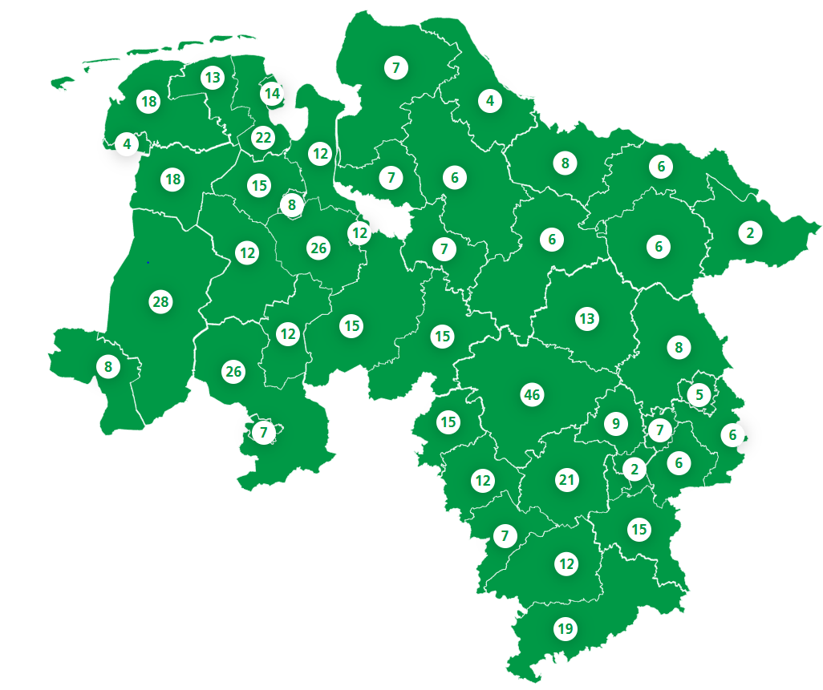
FINDEN SIE DIE PASSENDEN ENERGIEBERATERINNEN UND ENERGIEBERATER
Energiespar-Beratung in Ihrer Region!

Slide 10
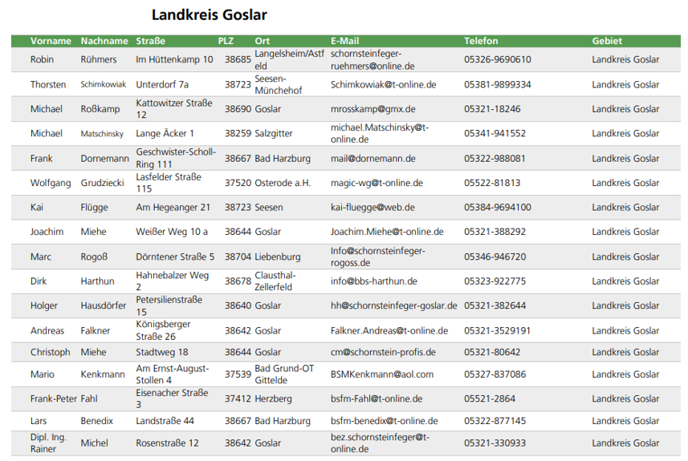

Slide 11
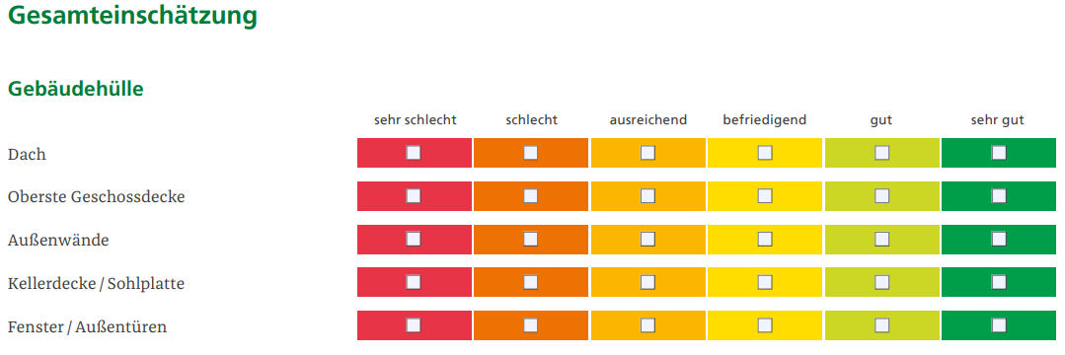

Slide 12
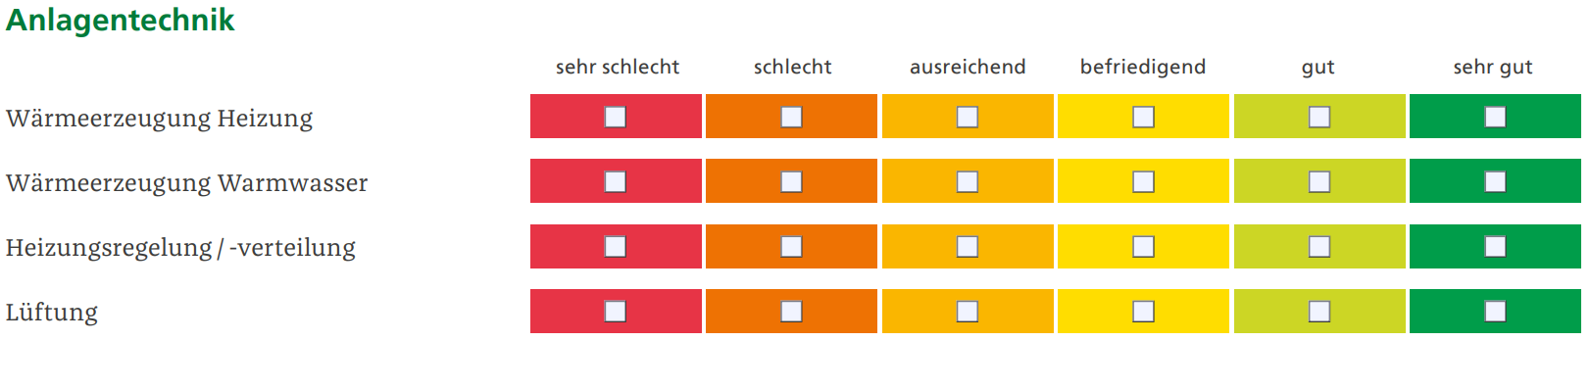

Slide 13
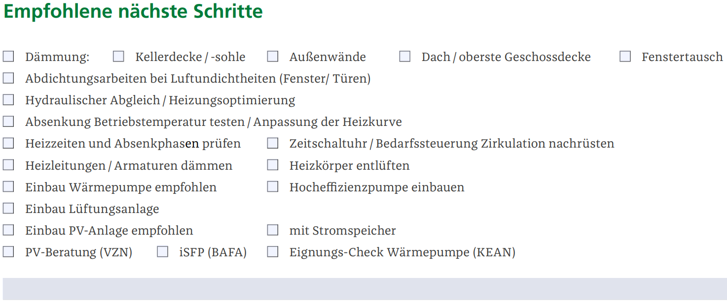

Slide 14
Energiespar-Beratung – Ablauf
Somit können wir dieses Jahr etwa 51.000 Beratungen durchführen!

Slide 15
Energiespar-Beratung – Ablauf
Somit können wir dieses Jahr etwa 51.000 Beratungen durchführen!
1,5 Mio. 1-2 Familienhäuser in Niedersachsen
: 51.000 Beratungen / a = 30 Jahre Beratungsaufgaben
Arbeit für den Schornsteinfeger / Energieberater

Slide 16




Wir greifen nach der Zukunft !
Beratung
Umweltschutz
08.05.2023
Sicherheit
16
Brandschutz

Slide 17
